Slide 1
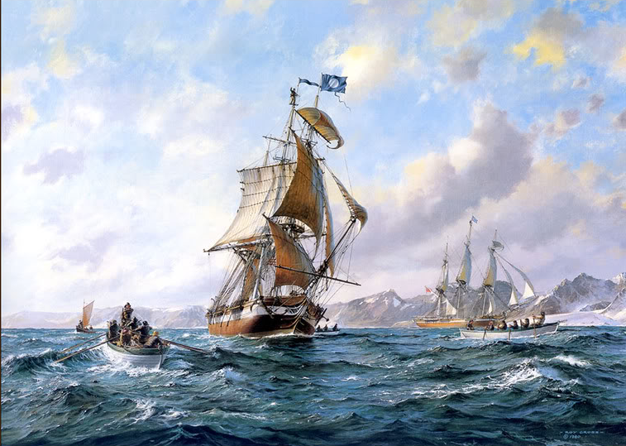
La Filosofía de la Educación Teológica Quichua - Andragogía Contextualizada
Cómo navegar los mares tormentosos de la educación teológica atreves
de un programa educativa estratégica
Presentada por
Pastor David Hunter
Director del CETI
(El Centro de Educación -
Teológica Internacional)
Taller para la formación de docentes y administradores de seminarios teológicos
9 Dic en la cede
de la COPAEQUE
Colta Majipamba

Slide 2
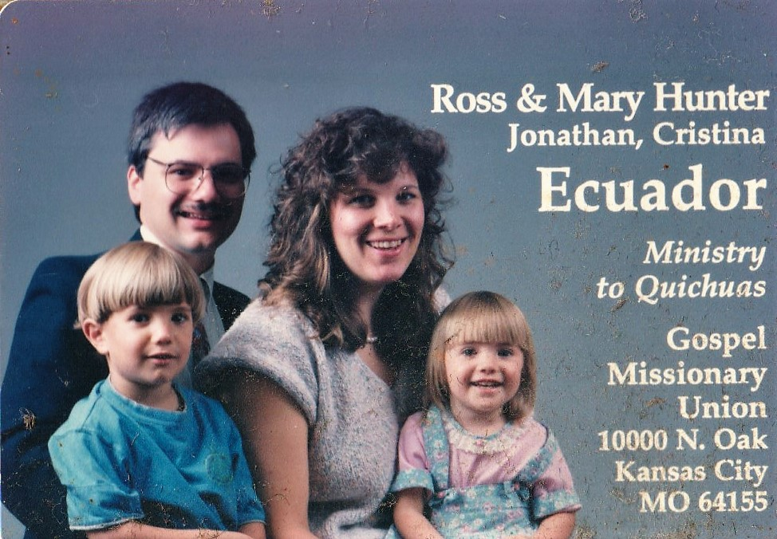
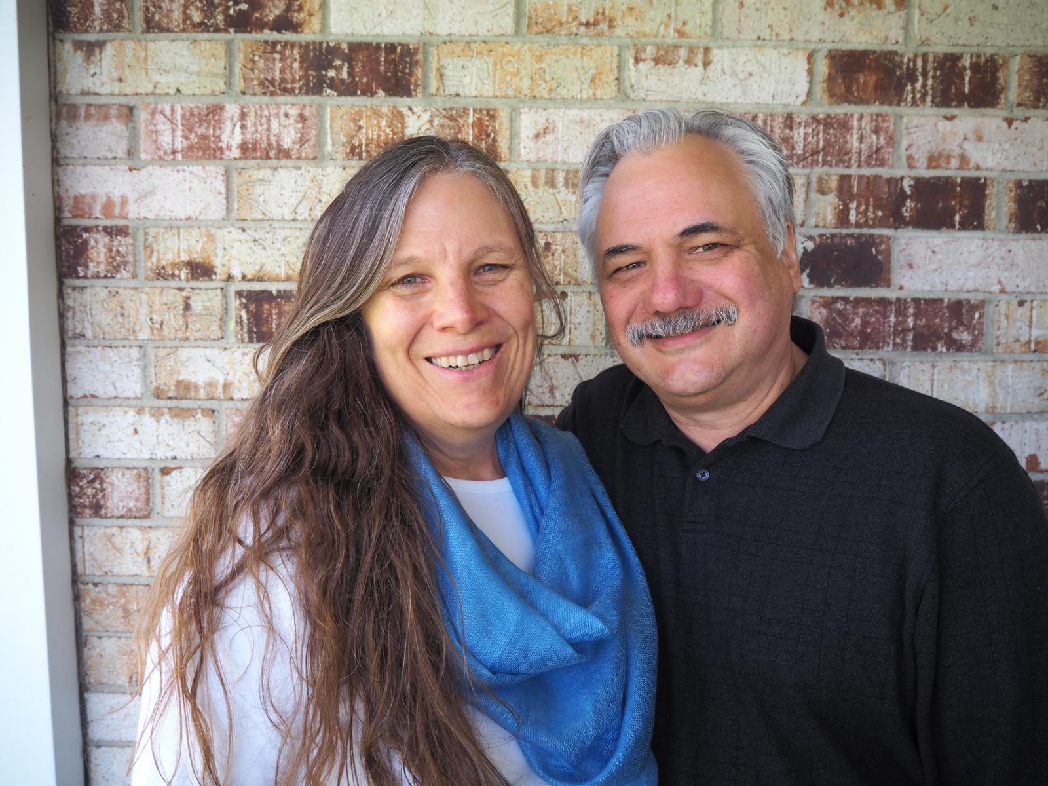
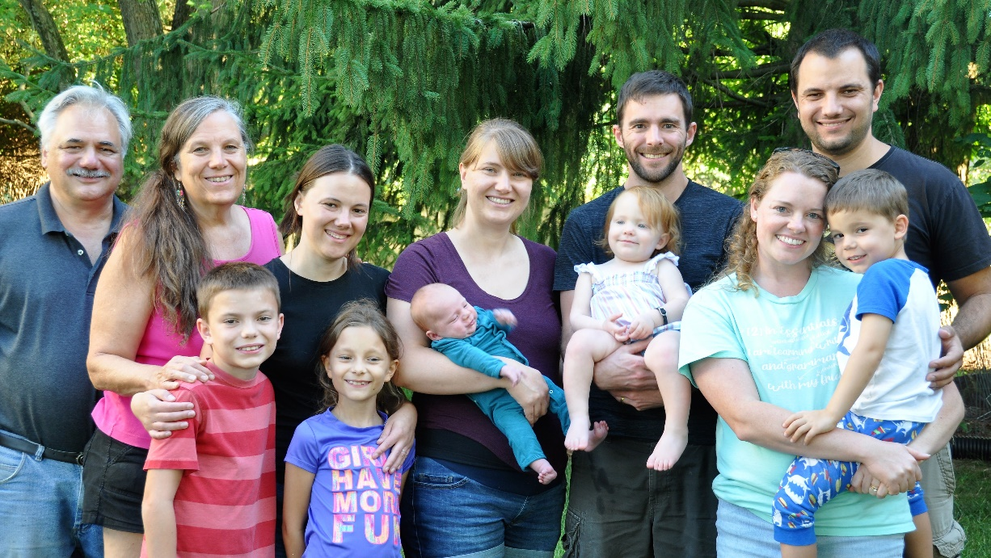
1992
2024

Slide 3
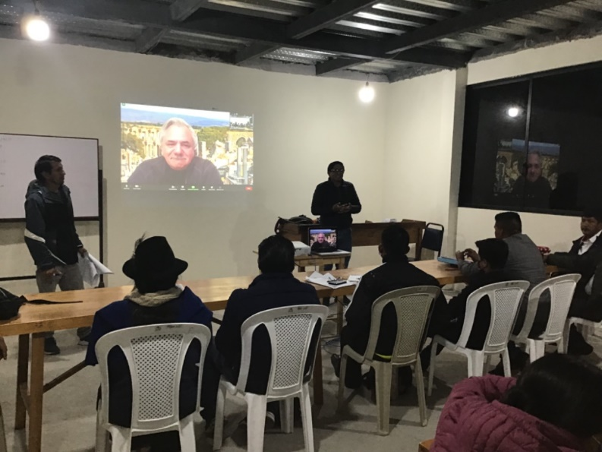
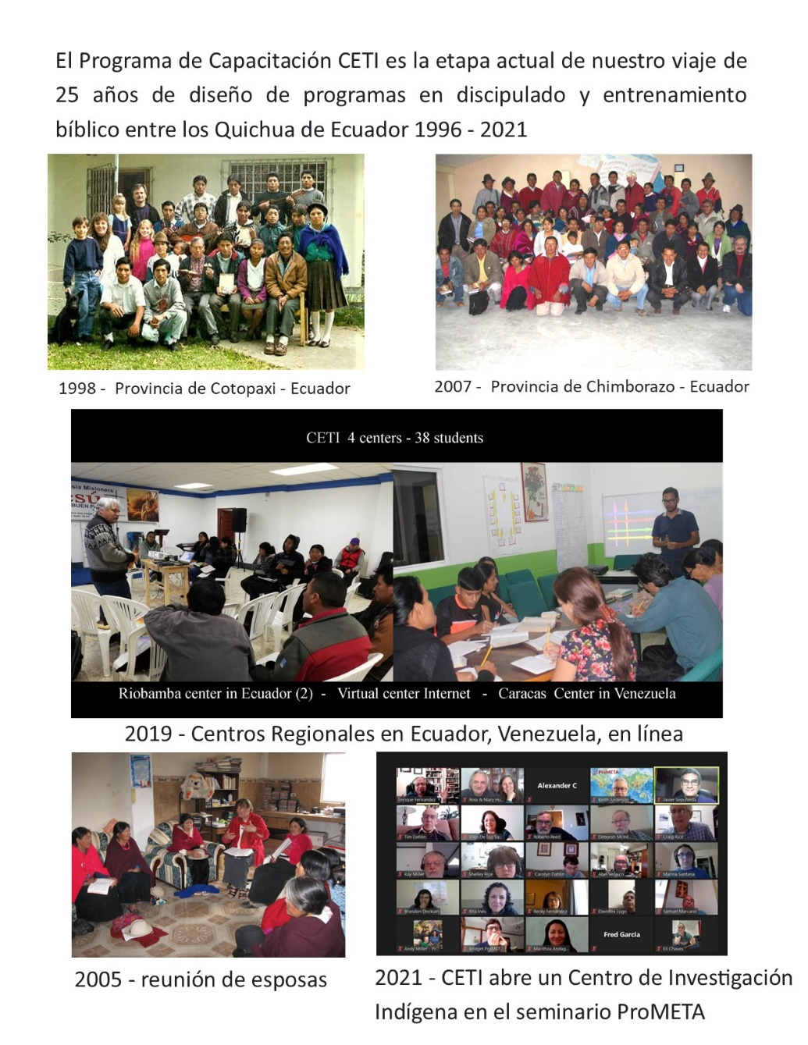
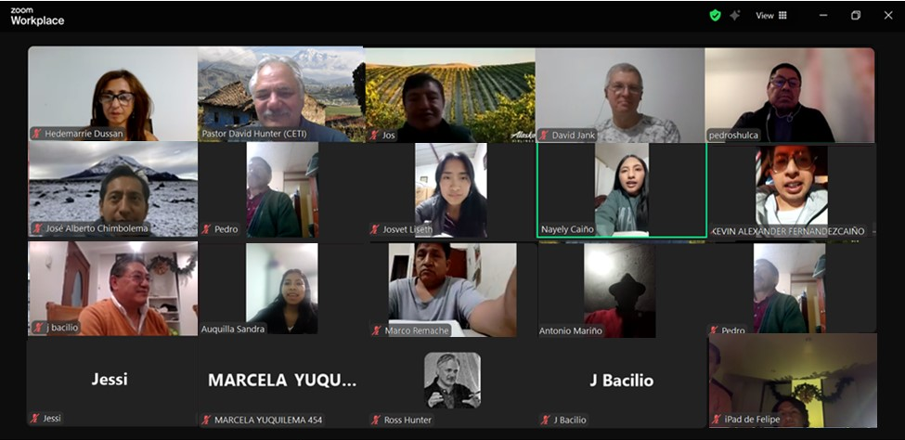
David Hunter
Pastor, Misionero, Profesor
Lic. Ministerios Internacional – Seminary Moody Bible Institite 1990
MDIV. Educación Teológico Internacional y Liderazgo Ministerial, Columbia Internacional University 2015
PhD (Candidato) Estudios Interculturales Investigaciones en la educación teológica Quichua. 2020+
Misionero en la obra Quichua Ecuador con la UME, EFCCM y Pioneros 1990-2023
Ordinación de pastor (2014 EFCA)
Director ejecutiva de CETI
1996-2023

Slide 4
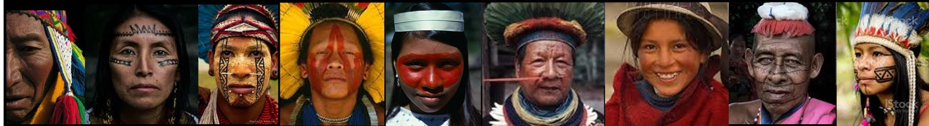
Un programa para la Formación Teológica para a grupos indígenas
Un Centro de investigación indígena para cruzar las barreras de la educación teológica del oxidente.
Educación bíblica y teológica a través de un capacitación, mentoring y discipulado
Asesoramiento a seminarios teológicos indígenas
CETI
El Centro de Estudios Teológicos Internacionál

Slide 5
Una comunidad educativa internacional Alumnos - iglesias – seminarios – misiones de EEUU, México
Ecuador, Colombia, Venezuela, Bolivia, Perú, Costa Rica
Conserjería Bíblica con atención en áreas de Trauma, relaciones interpersonales, y la formación espiritual
Una Rama de Esperanza Viva, nuestro ministerio en Ecuador
CETI
El Centro de Estudios Teológicos Internacional

Slide 6
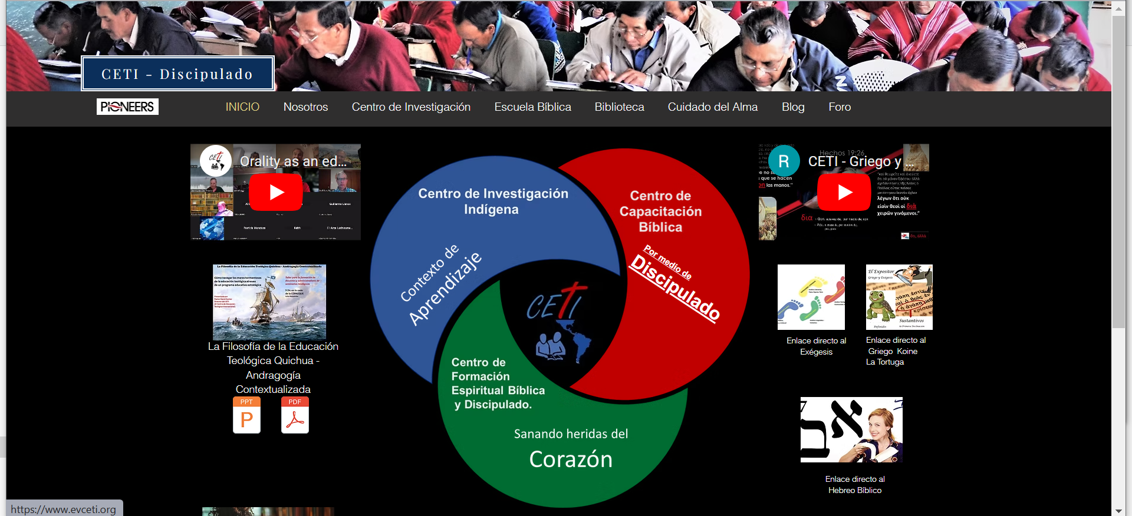

Slide 7
Problema encontrado: los estudiantes no han estado aprendiendo bien los conceptos teológicos o no muestran la competencia que sus programas están orientados a capacitar.
Notes:
Fragmentation of theologocical education that has developed along side the western worldview

Slide 8
Los problemas identificados hasta ahora se relacionan con una fragmentación occidental reflejada en sus programas actuales.
Notes:
Fragmentation of theologocical education that has developed along side the western worldview

Slide 9
CETI es un intento de abordar áreas de integración destinadas a mejorar el aprendizaje de los estudiantes.
Notes:
Fragmentation of theologocical education that has developed along side the western worldview

Slide 10
La integración y correlación de cursos llevando la teología al ministerio practico
Notes:
Integration of Theological education, returning to a base model – Mentor who can tie it together from learning to practice.

Slide 11
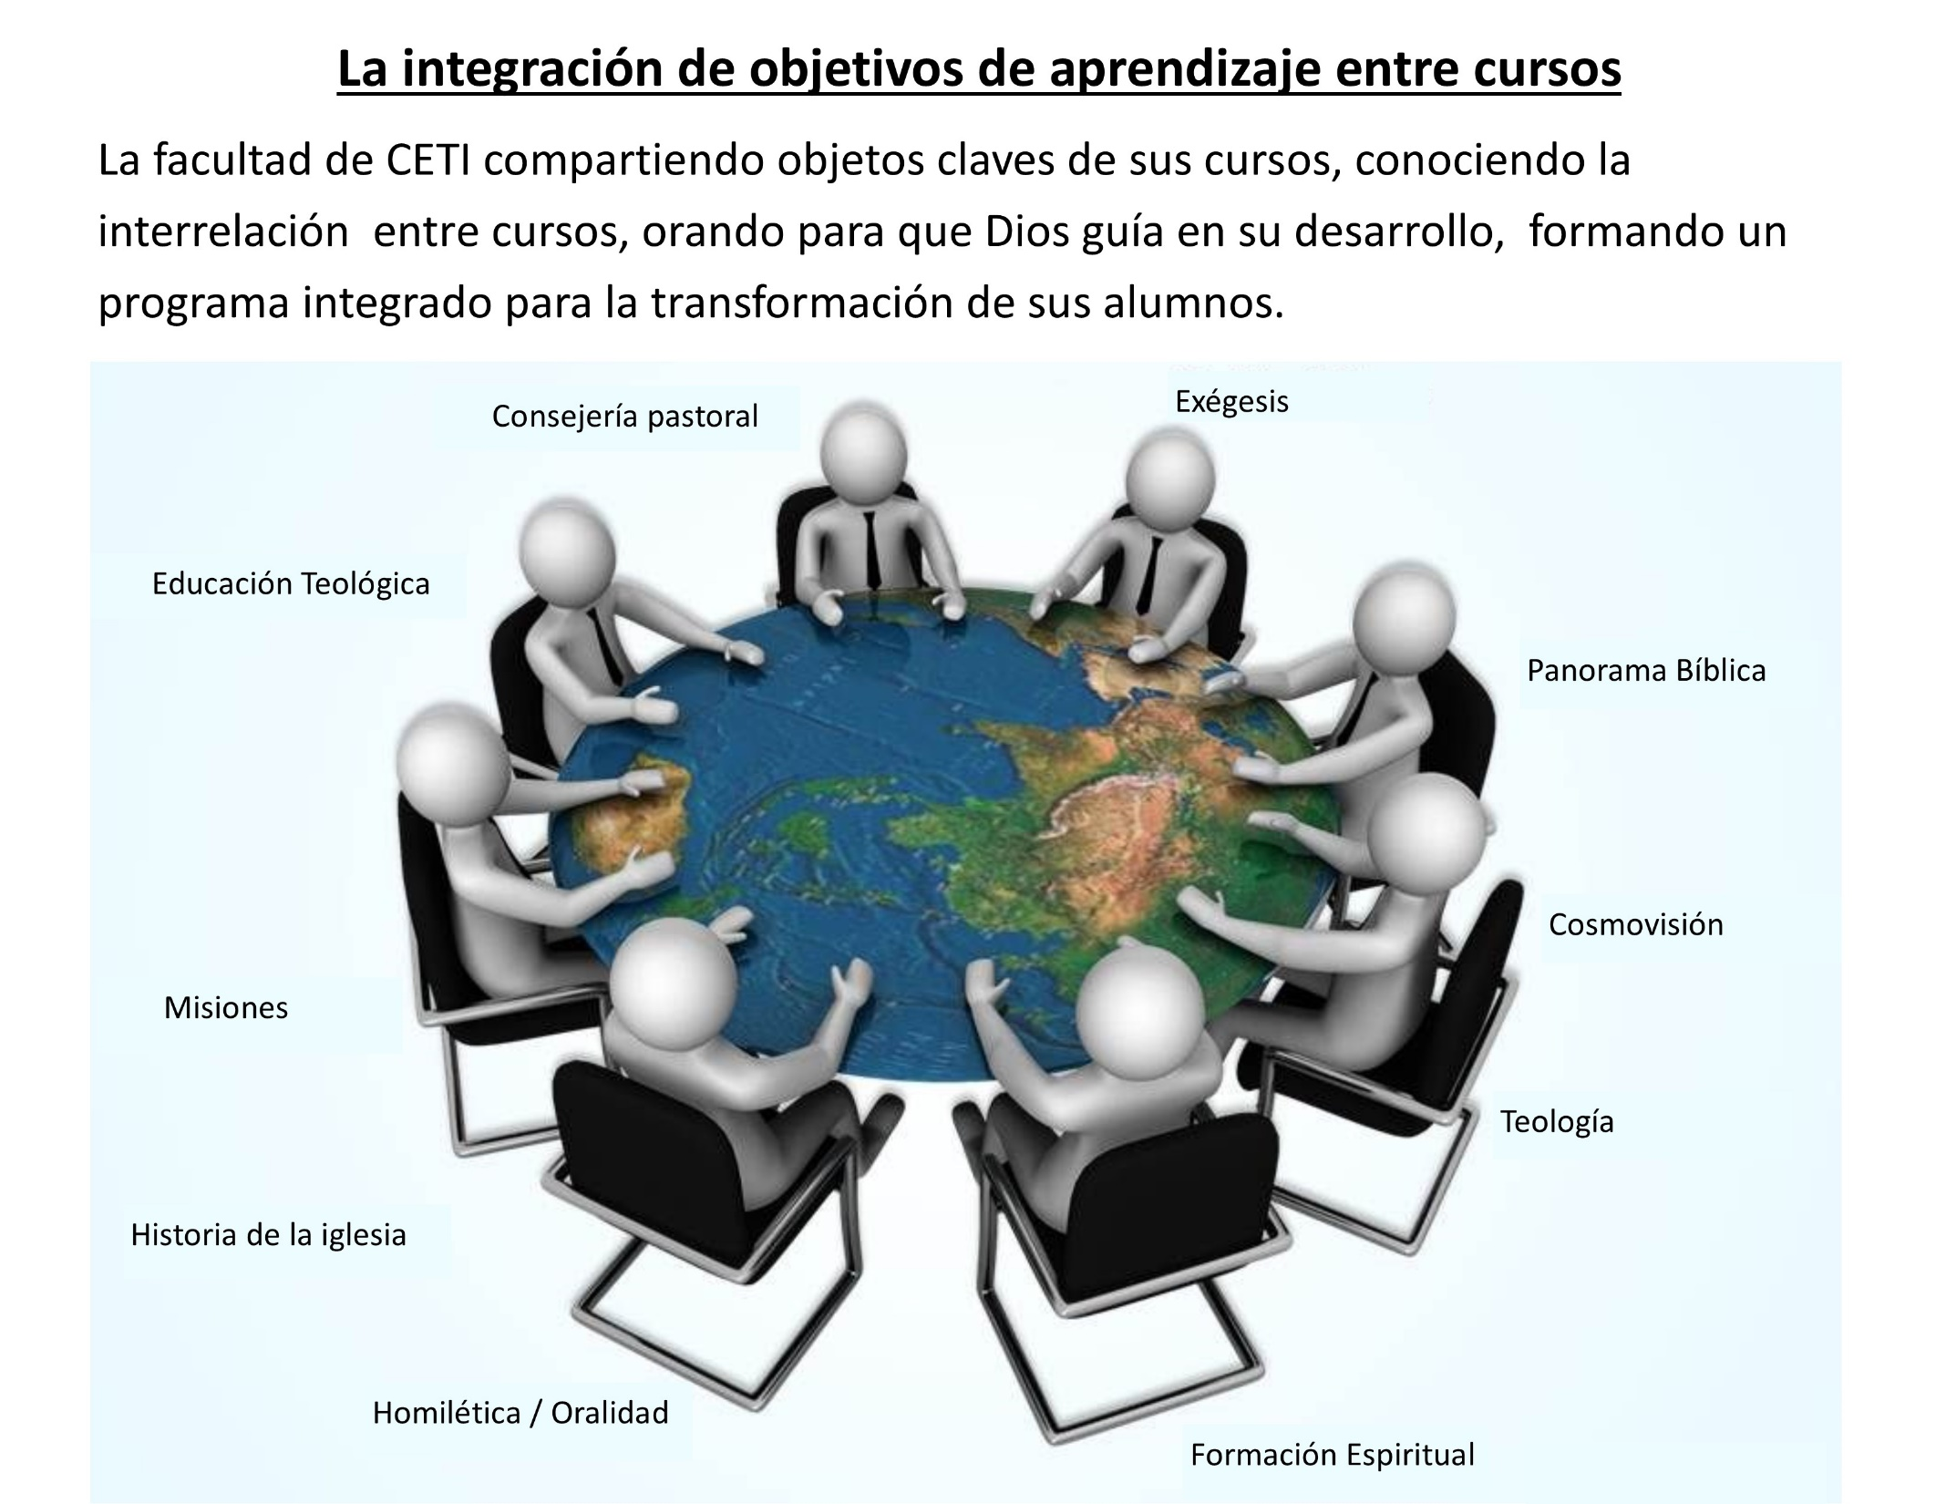

Slide 12
La integración de un esfuerzo de discipulado y una comunidad educativa diseñada para alentar y apoyar a los estudiantes como una herramienta de aprendizaje transformador.

Slide 13


Romper las barreras lingüísticas y culturales nos permite alcanzar nuevas alturas educativas con mayor comprensión
CETI intentará romper las barreras lingüísticas y culturales mediante el desarrollo de un programa presentada en inglés y español para el mundo indígena del sur global. Queremos enfocar una prioridad en capacitar pastores y mentores que puedan presentar el material en el dialecto local de su región por medios contextuales de acuerdo con su economía local y de manera sostenible en cuanto a tiempo, costo y formato). Esperamos orientar nuestro programa en la educación teológica al contexto del estudiante, mientras tratamos de expandir su cosmovisión para ayudarlos a desarrollar e integrar la Biblia en sus vidas y ministerios.
Cuando Chuck Yeager rompió la barrera del sonido en 1947, la puerta abrió a nuevas innovaciones en la aviación y el comienzo de la exploración espacial, Ahora, CETI está tratando de romper las barreras culturales para la eficaz de la educación teológica internacional.

Slide 14

Mirando al mundo contextual de nuestros estudiantes como un sistema solar.
Aquí hay una conectividad entre los "mundos" de nuestros estudiantes regionales y un reconocimiento del contexto cultural local al mismo tiempo. La capacidad de CETI a crear una conexión internacional entre los mundos contextuales de nuestros alumnos, al mismo tiempo a estimular una reflexión teológica, los ayudará a ver el universo más grande a medida que su cosmovisión bíblica se desarrolle y su contexto social crezca.
Creo que cuando un centro de capacitación CETI tiene la flexibilidad de diseñar un programa alineado con la economía local de nuestros estudiantes, tiene el potencial de impactar no solo la atmósfera de su mundo, sino que puede penetrar en su estratosfera y lanzarlos a nuevas alturas donde puede contemplar y reflejar, como en un espejo, la gloria de Dios a otros mundos, a medida que se transforman de Gloria a Gloria (2 Cor. 3:18).
Aisa
Africa
Caribo
CETI
India
Costa Rica
Mexico
Ecuadorr
Venezuela

Slide 15
La Filosofía de la Educación Teológica Quichua - Andragogía Contextualizada
Cómo navegar los mares tormentosos de la educación teológica atreves
de un programa educativa estratégica
Presentada por
Pastor David Hunter
Director del CETI
(El Centro de Educación -
Teológica Internacional)
Taller para la formación de docentes y administradores de seminarios teológicos
9 Dic en la cede
de la COPAEQUE
Colta Majipamba

Slide 16

Hoy más que nunca nuestras iglesias están siendo golpeadas por oleadas de falsas enseñanzas y doctrinas distorsionadas que están erosionando nuestro mensaje y misión.
¿Cómo podemos empoderar a nuestros seminarios indígenas para capacitar sus alumnos a ser un faro de esperanza en el mar del posmodernismo?
Utilizando la metáfora de un velero, la administración y su cuerpo de docentes aprenderán a diseñar un sistema educativo para equipará a sus alumnos a parar firme en la tormenta.

Slide 17


Slide 18
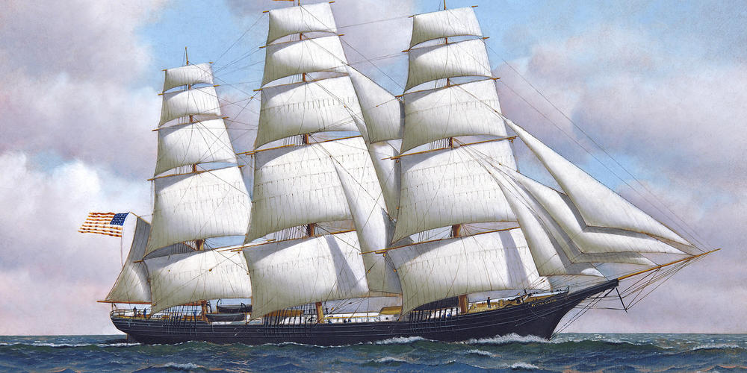

Slide 19


Slide 20


Slide 22
Directiva – administrar – organizar – visionar – coordinar – hace mover y navegar

Slide 23
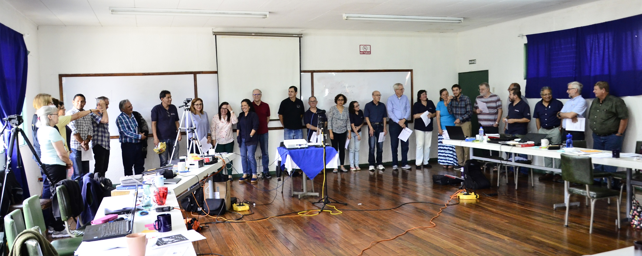

Cada puesto una fortaleza
Notes:
Cada puesto una fortaleza
Cada miembro del equipo tiene un rol imprtante.
Algunos son detallistas
Otros sun futuristas
Otros analíticos
Otros ariesgosos
Nuestro cableado por defecto nos coloca en un puesto, pero hay cierta flexibilidad.
Pero todos podemos, y debemos ser misionales!!
Cada uno aporta a la misión según su fortaleza, dones, talentos, experiencias, y preparación

Slide 24
Asamblea
Junta Directiva: José Luis S., Alex C., Bridget B., Becky F., Fabio Q.
Consultivo, no decisivo. Las comisiones son nombradas por la Junta Directiva y tienen un propósito específico por un tiempo determinado.
Comisiones
Consultivo, no decisivo. El rector convoca. El rector determina los miembros con el aval de la Junta Directiva. El rector recibe propuestas y las direcciona a la instancia correspondiente.
Rectoría Javier Sepúlveda
Consejo Consultivo
Consultivo, no decisivo. VR Académico convoca, el rector es miembro. Los demás miembros recomendados por el VRA y aprobados por el rector. VRA presenta propuestas al rector.
Relaciones Institucionales
Desarrollo y movilización de recursos
Keith Anderson
Promoción Institucional Alexander Cabezas
Consejo Académico
VR Académico Samuel Marcano
VR de Sistemas de Aprendizaje
Mery Dussan
VR Administrativo Vacante
Promociones
AdministraciónShelley Rice
Reclutamiento
Diseño Instructivo
Mery Dussan
Dpto. Biblia Danny Carpenter
Decanato Académico Administrativo Gordon Pike
Sitio web
Redes Sociales
Herramientas y Plataforma de Aprendizaje
Eli Chavese
Tecnología Aldo Cayuba
Dpto. Liderazgo Vacante
Estos son equipos,
no departamentos
Cada Dpto. liderado por un decano o director
Admisiones y Registro
Rita I. Miranda
Contabilidad Eric Rovira
Control de Calidad y Evaluación
Ana Beatriz Suárez
Glenn Hoyle
Dpto. Estudios Contextuales Enrique Fernández
Talento Humano
Vacante
Bienestar estudiantil
Craig Rice
Desarrollo de Mentores
Tim Dahlin
Dpto.Estudios Interculturales Aldo Cayuba
Estos son equipos,
no departamentos
Dpto Educación
Estos son equipos,
no departamentos
Dpto. Consejería Gordon Pike

Slide 25
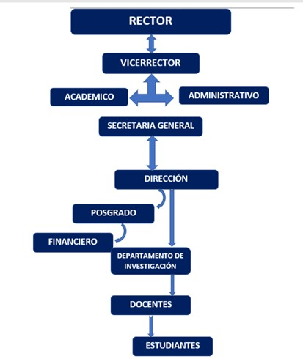

Slide 26
Directiva – administrar – organizar – visionar – coordinar – hace mover y navegar

Slide 27
IDENTIDAD
Directiva – administrar – organiizar – visionar – coordinar – hace mover y navegar

Slide 28
FORMACIÓN
IDENTIDAD
Directiva – administrar – organiizar – visionar – coordinar – hace mover y navegar

Slide 29
FORMACIÓN
CAPACITACIÓN
IDENTIDAD
Directiva – administrar – organiizar – visionar – coordinar – hace mover y navegar

Slide 30
IDENTIDAD
Doctrina
Directiva – administrar – organiizar – visionar – coordinar – hace mover y navegar

Slide 31
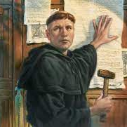
¿Qué es su Doctrina
¿su creencia en lo que dice la Biblia representa con la posición de fe de la organización mayor?
¿Quién decide estas cosas? ¿un individual? ¿un concilio? o es simplemente copiado y pegado.
Comprobar las raíces históricas (UME) con el presente declaración en el SINAI.

Slide 32
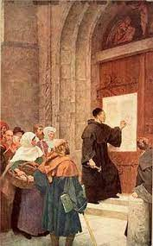
Cuándo tiene un diferencia, ¿Cómo Respetar las convicciones de la organización a la que sirve?
¿Por qué es importante a mantener una convicción y tener tolerancia en otra?

Slide 33
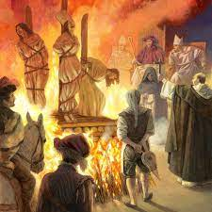
¿Como estamos adentro el seminario? ¿Las personas con que trabajan, enseñan o estudian, tienen una doctrina diferente de COPAEQUE?
¿cómo afectaría la diferencia doctrinal en al seminario?
¿La selección de profesores?
¿El currículo?

Slide 34

En lo Esencial - Unidad, en lo No Esencial - Amor.
¿Cuáles son sus elementos esenciales de la fe?
Amor
Esencial

Slide 35
Nuestra declaración de fe es la expresión de nuestras convicciones.
Nuestras convicciones son las que nos impulsan a formar un seminario
¿Qué sucede cuando reemplazamos nuestras convicciones teológicas con aspiraciones políticas?
Doctrina

Slide 36
¿Qué sucede cuando reemplazamos nuestras convicciones teológicas con aspiraciones políticas?
Politica
Doctrina

Slide 38
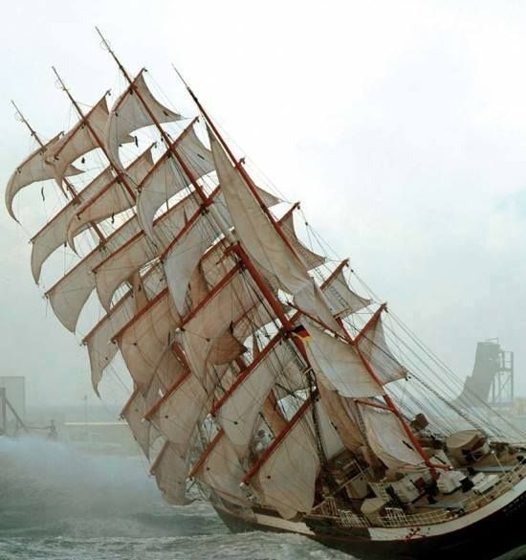
Paso 1. Establecer nuestra declaración de fe con claridad.
Paso 2. Definir los permetros de tolerancia en nuestras convicciones.
Paso 3. Comprométete a mantener la línea. Pida firmas de acuerdo de todas en el seminario.
No se caye a las tentaciónes…..

Slide 39
Misión
Doctrina
Directiva – administrar – organizar – visionar – coordinar – hace mover y navegar

Slide 40

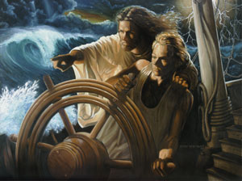
La misión fluye de tu declaración de fé
Existimos para-para….
Hablar de tu propósito
Debería ser corto, y todos en la administración deberían saberlo.
Tu misión es tu brújula, marca tu rumbo.

Slide 41

ProMETA existe para formar líderes cristianos a través de educación accesible que contextualiza en forma relevante la verdad de la Biblia. (Ayudarte a cumplir tu llamado)

Slide 42
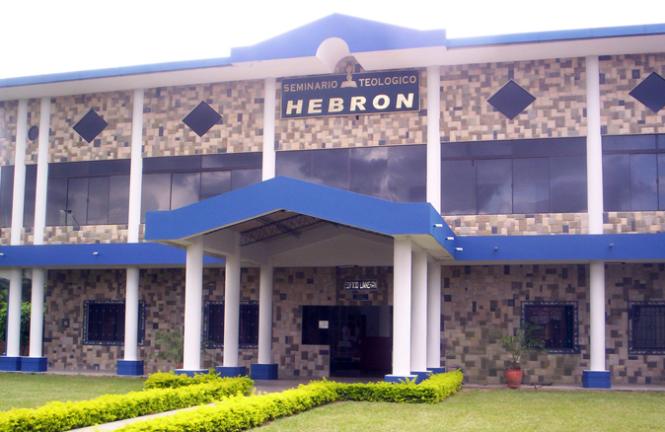

Seminario Teológico Hebrón, existe para dar gloria a Dios, formando siervos-líderes de excelencia, que provienen de Iglesias evangélicas conservadoras; capacitándolos con profundo conocimiento bíblico-teológico y ministerial, con alta integridad, fidelidad a las Escrituras, humildad y un discipulado interpersonal

Slide 43
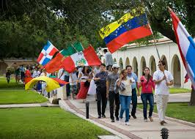

El Seminario Bíblico Río Grande existe con el propósito de desarrollar líderes Cristo- céntricos con una cosmovisión bíblica para la iglesia global.

Slide 44

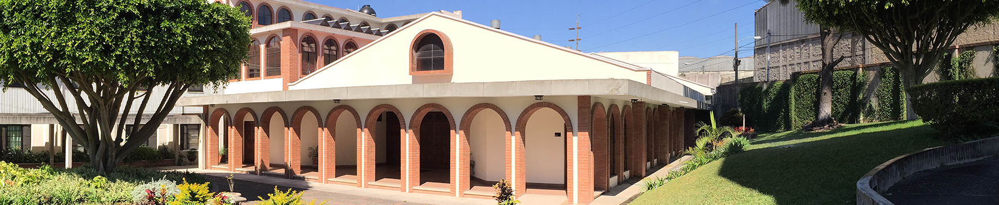
SETECA existe para Formar discípulos de Jesucristo que encarnan el evangelio del reino de Dios, comunican las Sagradas Escrituras y ejercen un liderazgo de servicio

Slide 45
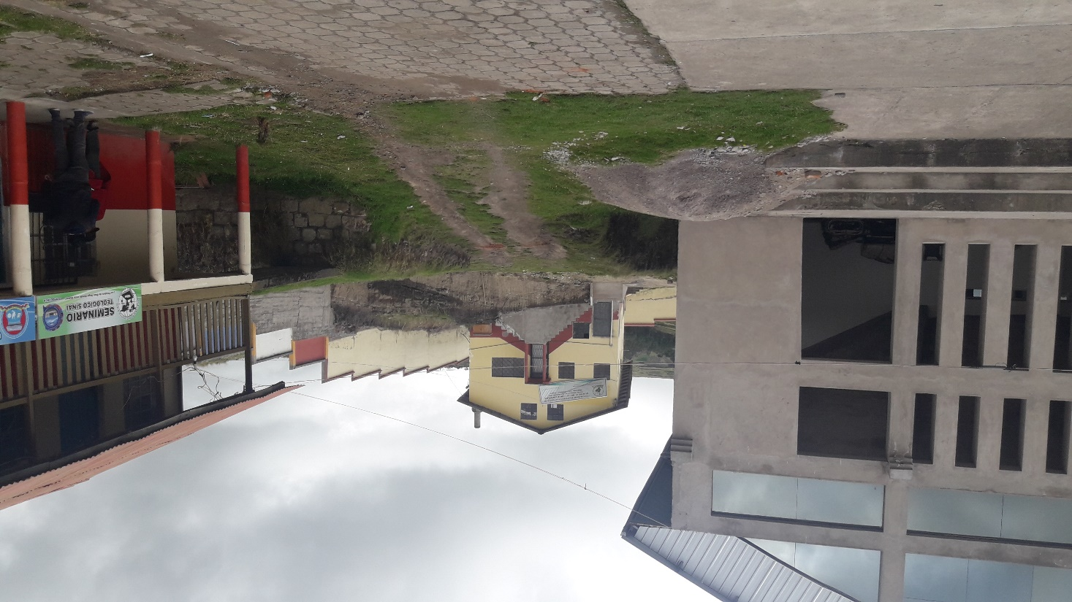
El Seminario la Facultad Existe para…

Slide 46
Visión
Misión
Doctrina
Directiva – administrar – organizar – visionar – coordinar – hace mover y navegar

Slide 47
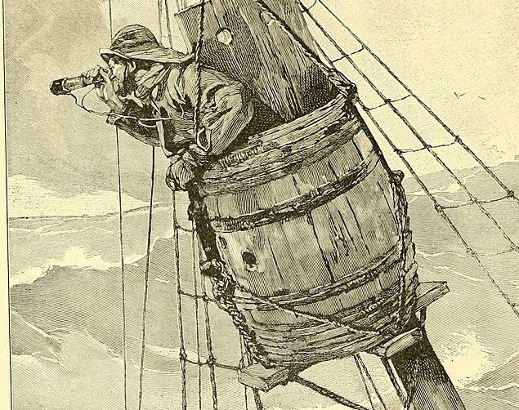
“Donde no hay visión, el pueblo se desenfrena” (Prov. 29:18 LBA)
Una declaración de visión para la educación teológica se refiere a un estándar que guía la toma de decisiones internas de una institución y alinea sus objetivos. Las declaraciones de visión son pragmáticas y son la fuerza impulsora que atrae y motiva directamente a sus instructores y alumnos.
La visión es “el acto del poder de la imaginación”. Cuando aplica la visión al futuro, puede crear una imagen mental que puede usarse para dirigir sus acciones. La visión sirve como tú guía y puede usarse para proporcionar un sentido de propósito.

Slide 48
Buscamos transformar la iglesia latinoamericana

Slide 49
La formación de siervos-líderes con un conocimiento profundo de la Biblia y la teología, con un carácter de alta integridad, con la habilidad de predicar y enseñar la Palabra de Dios, ministrando en las iglesias evangélicas y la sociedad en su conjunto.

Slide 50
Ser un seminario transformador, de impacto global, cercano a la Iglesia y a su comunidad inmediata, accesible para los que han sido llamados por Dios y a la vanguardia para responder a las exigencias de la sociedad contemporánea.

Slide 51
Ser reconocidos como una Institución formal de educación teológico que….

Slide 52

¿Cuáles son las partes de una declaración
de su visión?
Se compone de tres partes: qué haces, cómo lo haces y por qué lo haces. Una declaración de visión describe las metas y aspiraciones a largo plazo del seminario para el futuro en términos de su crecimiento e impacto a largo plazo en el mundo.
Una visión estratégica delinea las aspiraciones del seminario para el futuro y brinda una vista panorámica de "hacia dónde vamos" y una justificación convincente de por su plan estratégica para cumplir su misión.

Slide 53
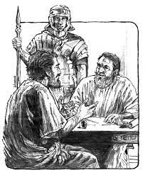




Es importante ver la correlación y la coherencia de su doctrina con su mission, formando su visión. Al igual su misión debe estar vinculada a su declaración de fé.

Slide 54
Donde no hay visión, el pueblo se desenfrena, (Prov. 29:18 LBA)

Slide 55
Valores
Visión
Misión
Doctrina
Directiva – administrar – organizar – visionar – coordinar – hace mover y navegar

Slide 56

Los valores centrales son principios o estándares de comportamiento que representan las prioridades más altas de una organización, creencias profundamente arraigadas y fuerzas impulsoras fundamentales. Están en el corazón de lo que las organizaciones y los empleados representan desde una perspectiva ética.
En resumen, los valores fundamentales son principios que sustentan, influyen y aclaran lo que hace un seminario teológico y cómo lo hace. Proporcionan límites y parámetros en torno a la misión, el liderazgo y la filosofía, las prioridades y la estrategia del ministerio.
Los seminarios entrenan líderes para la iglesia evangélica. Dios ha establecido las cualidades que quiere en sus pastores y las expuso en las Escrituras. Cuando armamos nuestra organización no solo queremos definir los valores para dirigir nuestro seminario, sino también los valores que queremos cultivar en nuestros estudiantes.

Slide 57
10 Valores Organizacionales (v2014-03-07)

Slide 58
1. DEPENDENCIA EN DIOS. Dependemos en Dios y no solamente en nuestras capacidades humanas para cumplir nuestra misión. Reconocemos que el éxito de ProMETA depende de Dios. | 4. LÍDERES EMPODERADOS. Estamos comprometidos a valorar y empoderar los miembros a servir desde sus esfuerzas utilizando sus dones y habilidades al máximo. Nos posicionamos a cada persona para lograr la máxima eficacia.
2. CLARIDAD. Hay máxima claridad misional en ProMETA. Cada persona puede articular con claridad el propósito, principios objetivos, etc. plan anual etc., de ProMETA. También cada persona puede articular su rol e importancia en la organización. | 5. INNOVACIÓN. Estamos comprometidos al pensamiento empresarial, establecer, y modelar las prácticas mejores en el área de la educación virtual y organización virtual.
3. ALINEACIÓN. Cada departamento y persona está alineada a los propósitos, planes y objetivos de la organización. | 6. ORIENTACIÓN HACIA RESULTADOS. Medimos la efectividad de cada persona en la organización, y como organización evaluamos nuestra efectividad sistemáticamente. Nuestro enfoque al nivel institucional se base en resultados en vez de actividades.

Slide 59
7. PERSPECTIVA SISTÉMICA. Establecemos prioridades y tomamos decisiones dirigido por una perspectiva sistémica. | 9. CRECIMIENTO INTEGRAL. ProMETA es una organización de aprendizaje continuo, valorando el intelectual y espiritual. aprendizaje por toda la vida. Estamos comprometido al crecimiento integral,
8. COMUNICACIÓN APROPIADA. ProMETA es una organización igualitaria donde cada persona es responsable de compartir y solicitar información. | 10. DESARROLLO DE LÍDERES FUTUROS. Cada líder actual tiene un plan y personas que están mentoreando para ser líderes futuros en ProMETA.

Slide 61
VALORES
Nuestra amplia trayectoria formando líderes bien preparados en el conocimiento y la proclamación de la Palabra de Dios nos identifica como Seminario y establece nuestros valores o compromisos centrales que se hacen presentes en todo lo que hacemos. Nosotros creemos que estas cinco características nos identifican y por lo tanto nos comprometemos a que sea una realidad en nuestro diario vivir.

Slide 62

1. Transformador: Comprometido con una formación transformadora en la vida de sus estudiantes orientándoles hacia un ministerio pertinente, contextualizado y sensible a las necesidades de la sociedad y el mundo.
2. Global: Conocido por su impacto local, regional y mundial
3. Cercano: Identificado y comprometido con la Iglesia Evangélica e involucrado con la comunidad en general.
4. Accesible: Al alcance de quienes han sido llamados por Dios y desean formarse para ejercer el ministerio con eficacia.
5 Vanguardista: En constante innovación para responder a los desafíos y necesidades que plantea el escenario educativo local, regional y mundial.

Slide 63
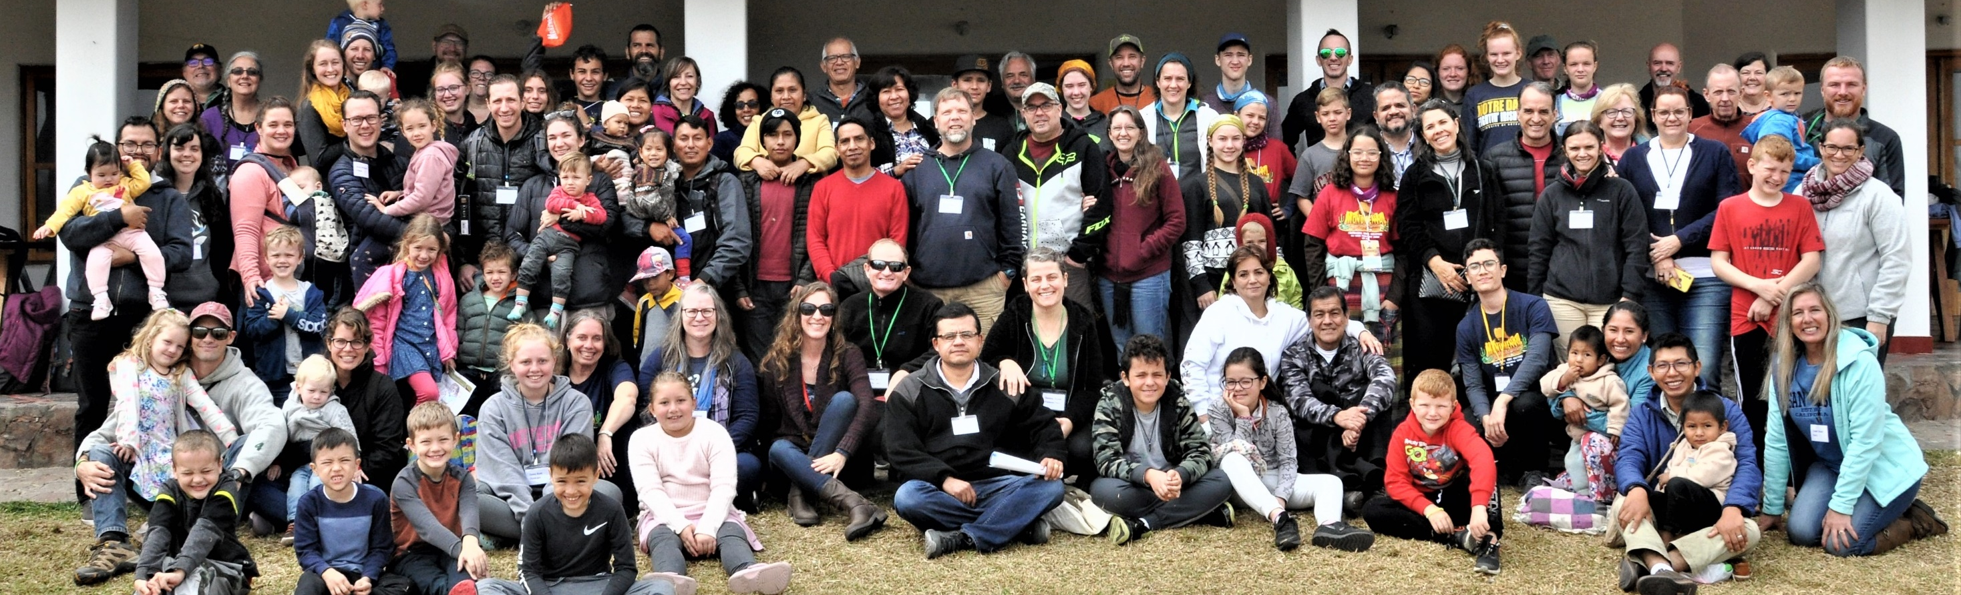

1 Pasión por Dios
2 Etnias no alcanzadas
3 MPI
4 LA IGLESIA LOCAL
5 CENTRADO EN Equipos
6 innovación y flexibilidad
7 Liderazgo POR SERVICIO participativO

Slide 64
Koinania
Valores
IDENTIDAD
Visión
Misión
Doctrina
Directiva – administrar – organizar – visionar – coordinar – hace mover y navegar

Slide 65


Cultura preferida
ProMETA
Depende del Espíritu para: alineación con donde Dios está trabajando; poder para realizar tareas del reino más allá de las habilidades naturales del equipo y gracia para crecer juntos en una mayor semejanza de Cristo.
2. Clarifica y alinea a cada persona, equipo y ministerio con la visión global y los objetivos de la organización.
3. Empodera a los líderes actuales para maximizar su potencial y desarrollar continuamente nuevos líderes.
4. Contempla la organización de manera sistémica y mejora continuamente sus sistemas para lograr una mayor eficiencia y eficacia.

Slide 66

5. Opera en el día-a-día con la intención de producir resultados que honren a Dios.
6. Fomenta la innovación y la toma de riesgos para lograr un mayor potencial y mantener una vanguardia.
7. Promueve un robusto sistema de comunicación virtual intraorganizacional y trabajo en equipo internacionalmente.

Slide 67
Koinania
Valores
Visión
Misión
Contexto
Doctrina
Directiva – administrar – organizar – visionar – coordinar – hace mover y navegar

Slide 68
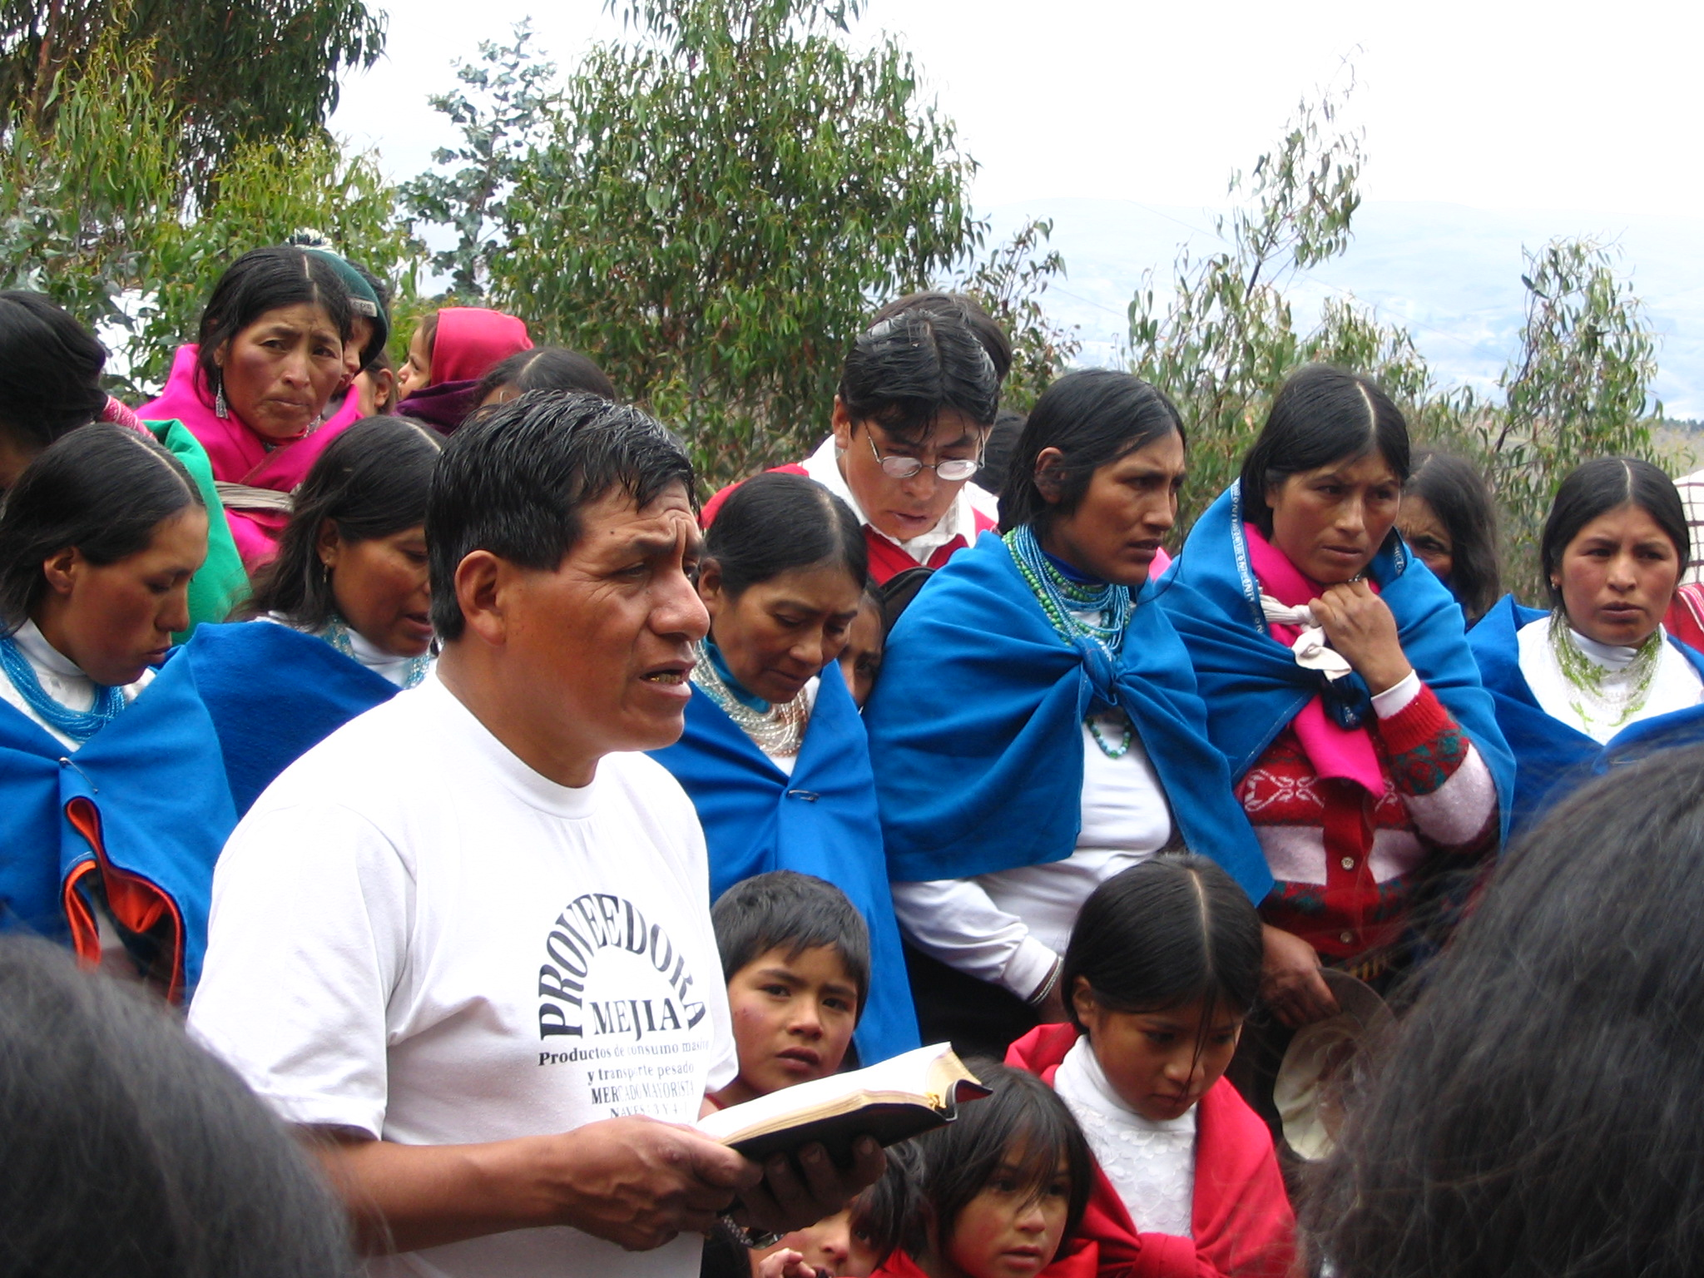
El contexto es el trasfondo histórico/cultural de todos los componentes de tu escuela.
¿De dónde salió la escuela?
¿Cuál es el contexto de los estudiantes hoy?
Académico
Económico
¿Cuál es el contexto de su programa?
¿Está alineado con su misión y visión?
Empezar a pensar en el contexto internacional.
¿Cuál es el contexto de las iglesias?
¿Cuál es el contexto de su currículo?

Slide 69
Koinania
Valores
Visión
Objetivos
educativos
Misión
Contexto
Doctrina
Directiva – administrar – organizar – visionar – coordinar – hace mover y navegar

Slide 70


Metas y objetivos
Las metas pueden ser intangibles y no medibles, pero los objetivos se definen en términos de metas tangibles. Por ejemplo, el objetivo de "brindar un excelente servicio al estudiante" es intangible, pero el objetivo de “hacer objetivos del aprendizaje que resulte en la comptencia de predicar un mensaje en su iglesia" es tangible y ayuda a lograr la meta principal.
Una meta es un resultado alcanzable que suele ser amplio y a largo plazo. Un seminario puede usar objetivos para informar las estrategias anuales que ejecutará cada departamento. Un objetivo, por otro lado, define las acciones específicas y medibles que cada empleado del equipo debe tomar para lograr la meta general. En resumen, la principal diferencia entre una meta y un objetivo es que las metas proporcionan una dirección, mientras que los objetivos se miden cómo debe seguir esa dirección.

Slide 71
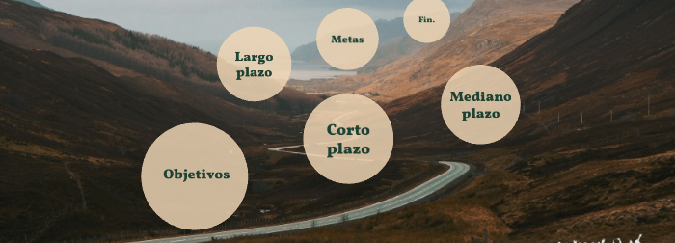
Los objetivos organizacionales son objetivos a mediano y corto plazo que una seminario persigue para lograr sus objetivos a largo plazo. Estos objetivos permiten a una escuela evaluar su desempeño, estrategia educativa y niveles de productividad.
Un objetivo organizacional bien planificado puede reflejar los valores y la cultura organizacional de la escuela y mostrar cómo los objetivos se sincronizan con dichos estándares. Después de seleccionar estos objetivos, la escuela puede elegir un sistema para monitorear su progreso. Es beneficioso para el seminario observar sus objetivos constantemente, ya que puede brindarles la oportunidad de introducir cualquier cambio o ajustarlos de acuerdo con las tendencias de la academia.

Slide 72

1. Realizar una evaluación
Antes de comenzar su proceso de establecimiento de metas, tómese el tiempo para evaluar su seminario, cuáles son las fortalezas y las áreas a mejorar. Piense dónde le gustaría que esté el seminario en los próximos años, tanto en profundidad o calidad como en su alcance, en términos de tamaño (número de estudiantes o niveles de programas). Esto le ayuda a determinar dónde le está yendo bien al seminario y qué áreas le gustaría desarrollar más. Esto le permite construir metas que impulsen a su institución hacia una posición más productiva y más fuerte.
2. Anota objetivos potenciales
Ahora que sabe qué tipo de seminario desea desarrollar y las fortalezas y debilidades con las que está lidiando, puede anotar las metas potenciales que espera lograr. Considere reservar tiempo para escribir libremente metas o aspiraciones que le gustaría lograr en los próximos años. Una vez que tenga un gran conjunto de objetivos, revise cada uno con cuidado. Pregúntese si la meta es algo que ayudaría a alinear su seminario con su misión y visión. ¿Las metas reflejan los valores de la organización?.

Slide 73

3. Convierta estas metas en objetivos. Una vez que haya determinado las metas estratégicas para establecer la dirección de su seminario, puede convertirlas en objetivos. Estos adjetivos deben ser medibles, alcanzables, realistas y de duración determinada. Tu meta debe ser lo suficientemente específica como para que te brinde un objetivo claro por el cual trabajar, en lugar de uno que sea general o vago. Cuanto más específico sea su objetivo, más fácil será desarrollar sus objetivos, es decir, los pasos necesarios para lograrlo.
Para que su objetivo sea medible, debe usar números o fechas para ayudarlo a medir su progreso con mayor precisión. El objetivo también debe ser alcanzable, lo que significa que es un plan que es un desafío para que usted lo logre, sin dejar de ser razonable alcanzarlo. Si la meta es alcanzable y no se siente imposible de alcanzar, es más probable que se mantenga firme y se sienta preparado para alcanzarla.
Sus objetivos también deben ser relevantes para su misión y visión y alinearse con sus valores generales, propósito y pasión. Asegúrese de que sus objetivos a corto plazo contribuyan a sus objetivos a largo plazo.

Slide 74
Koinania
Valores
Plan de educación
Visión
Objetivos
educativos
Misión
Contexto
Doctrina
Directiva – administrar – organizar – visionar – coordinar – hace mover y navegar

Slide 75


4. Construye un plan educativo para cumplir tus objetivos
Escriba sus metas y objetivos finales. Esto ayuda a que parezcan más reales y le permite visualizar más claramente los objetivos por los que está trabajando. Guárdelos en algún lugar donde los observe regularmente para asegurarse de que los recordará. Esto puede ser una notificación en su teléfono, notas adhesivas en su escritorio o recordatorios en su computadora. Una vez que los haya escrito y colocado en un área visible, puede poner en marcha los planes para determinar cómo alcanzará sus objetivos.
5. Identifique los pasos exactos que tomará para alcanzar su objetivo final.
Dividir las metas en objetivos y pasos procesables ayuda a que parezcan más fáciles de lograr y menos intimidantes.

Slide 76
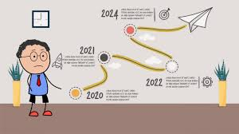
6. Traza un cronograma y establece plazos. Si tiene muchos objetivos que le gustaría alcanzar, es más fácil crear una línea de tiempo y trazar sus objetivos en secuencia.
Planificar qué objetivos completará en ciertos plazos lo ayuda a concentrarse en uno a la vez, en lugar de abrumarse con completar varios objetivos a la vez. Puede ser útil trazar una línea de tiempo y colocar las tareas y objetivos que le gustaría alcanzar en ciertas fechas.

Slide 77

7. Comprueba tu progreso regularmente
Dado que otros eventos de la vida pueden obstaculizar el logro de los objetivos, es importante verificar regularmente para asegurarse de que todavía está en el buen camino. Trate de medir su progreso regularmente. Puede ser beneficioso programar un control semanal para ver cómo le va. Si se da cuenta de que puede estar atrasándose en sus objetivos, puede reajustar su línea de tiempo para que se ajuste mejor a su horario y necesidades.
Asegúrate de reajustarlos una cantidad razonable para asegurarte de no retrasar demasiado las fechas. Si están ocurriendo muchos eventos de la vida que hacen que retrase los plazos o si no cumple con algunos plazos, intente mantenerse positivo y no deje que esto lo desanime. Recuérdese que está bien quedarse atrás y esfuércese por volver a encarrilarse para lograr su objetivo.

Slide 78

Elementos a considerar para tu plan
1. Metas de tiempo, inmediato, corto y largo plazo
2. ¿Qué estás haciendo bien, que puedes mejorar para una acción inmediata?
3. ¿Cuáles son las áreas de la semana que necesitan más atención y llevará más tiempo evaluar y revisar?
4. ¿Son sus objetivos alcanzables (áreas de títulos y niveles de educación, ubicación, recursos financieros y humanos)
5. ¿Son efectivos sus métodos (distancia, semipresencial, presencial, áreas técnicas)?

Slide 79

Elementos a considerar para tu plan
6. ¿Es su plan de estudios relevante, completo, adecuado y alineado contextualmente?
7. ¿Tu programa refleja tu misión, visión y valores?
8. ¿Cómo se compara su programa con otros programas que usted aspira a emunalizar?
9. ¿Cómo evalúa regularmente su programa?
10. ¿Cuánto puede lograr de manera realista en el mandato o tiempo de su liderazgo?

Slide 80

Según sus evaluaciones y objetivos, escriba su plan educativa con los pasos de acción.

Slide 81
Su plan de educacion es una ruta de cumplir su vision. Toma un momento a pensar en los components.

Slide 82
Formacion
Koinania
Valores
Plan de educación
Visión
Objetivos
educativos
Misión
Contexto
Doctrina
Directiva – administrar – organizar – visionar – coordinar – hace mover y navegar

Slide 83
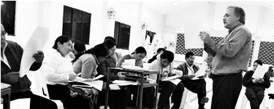
Formación
A medida que diseñamos nuestro programa de educación teológica, queremos evaluar construir nuestro programa en torno a la meta de la formación de liderazgo teológico y la transformación bíblica.
Debemos evaluar quién viene a nuestra escuela;
¿Cuántos son llamados a ser pastores, misioneros, educadores
¿Cómo podemos diseñar nuestro programa para atraer y
capacitar a los llamados a servir a Dios como sus ministros?

Slide 84
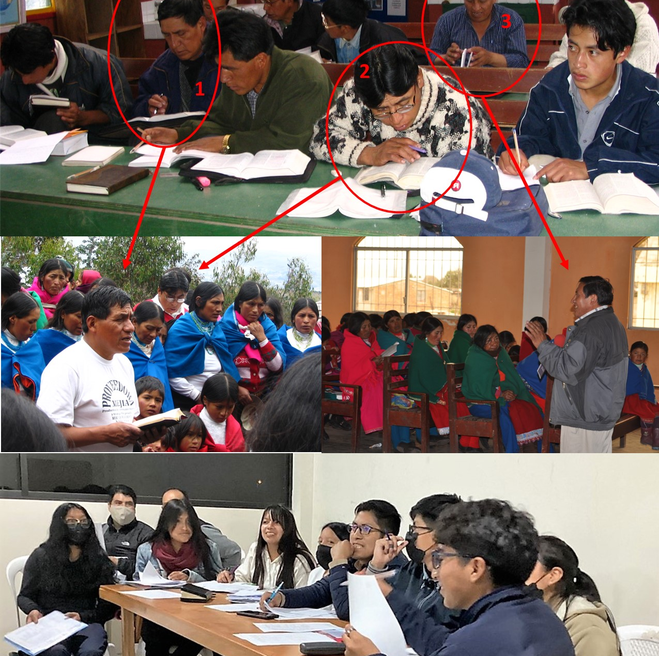
Considere los hechos
1,400 iglesias quichuas
409 pastores ordenados
¿habrá quizás 15 pastores ordenados
formalmente capacitados a nivel de pregrado?
La mayoría de los pastores capacitados
sirven a múltiples iglesias
La cultura juvenil está cambiando más
rápido de lo que nuestros seminarios pueden
capacitar a líderes a nivel de pregrado o
posgrado.
¿Cuántos alumnos tenemos que se están
formando para seguir una vocación pastoral?
¿Es nuestro programa suficiente para
entrenar a un pastor?

Slide 85

Otras áreas de formación:
La facultad
Nuestra escuela es tan buena como nuestra facultad
Nuevo plan de estudios
Nuevos métodos de educación.

Slide 87
Imago
DEI
FORMACIÓN
Formacion
Koinania
Valores
Plan de educación
Visión
Objetivos
educativos
Misión
Contexto
Doctrina
Directiva – administrar – organizar – visionar – coordinar – hace mover y navegar

Slide 88
Imago
DEI
Formacion
Koinania
Valores
Plan de educación
Visión
Objetivos
educativos
Misión
Filosofia
educativa
Contexto
Doctrina
Directiva – administrar – organizar – visionar – coordinar – hace mover y navegar

Slide 89
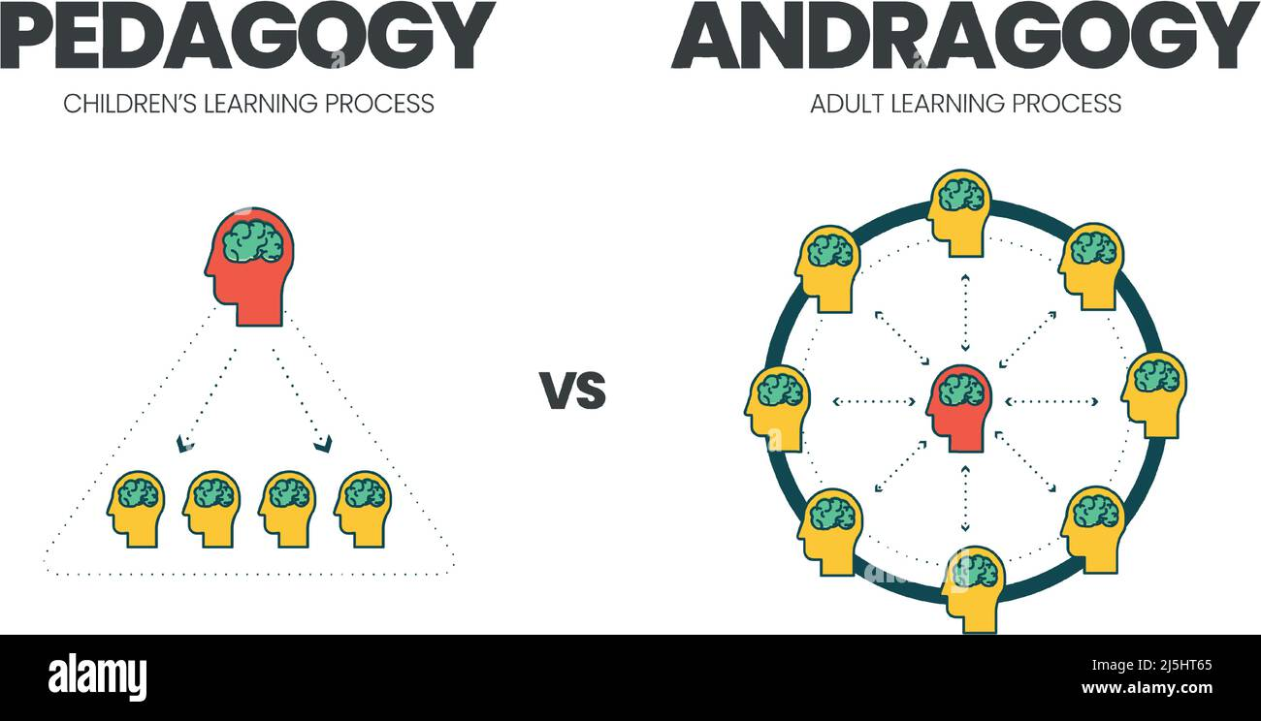
PEDAGOGIA ANDRAGOGIA
proceso de aprendizaje para niños proceso de aprendizaje para adultos

Slide 90

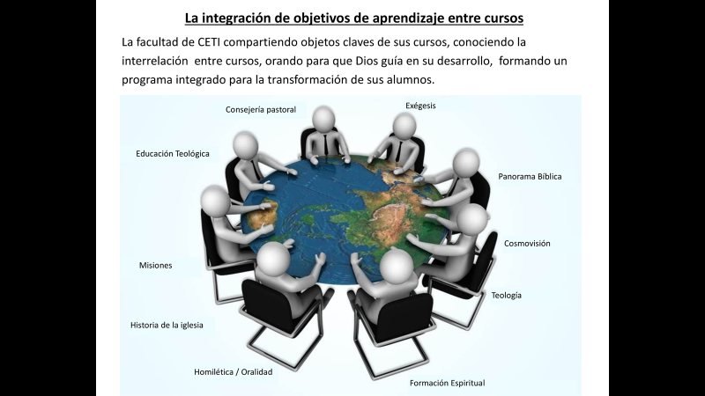

Slide 91
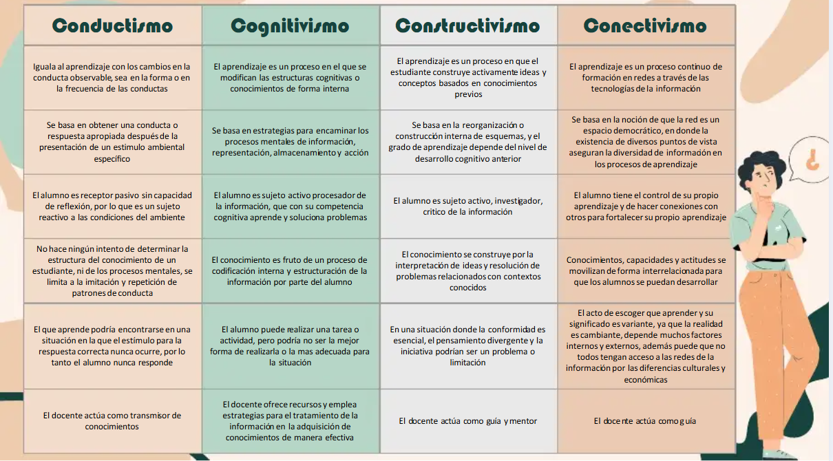
4 teorías de aprendizaje
Realizado por:
Abg. Karla Chacón

Slide 92
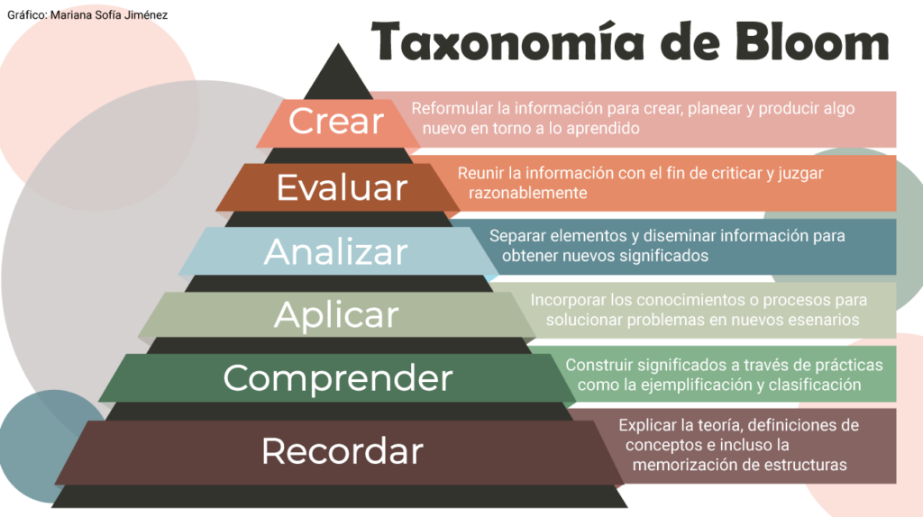

Slide 93
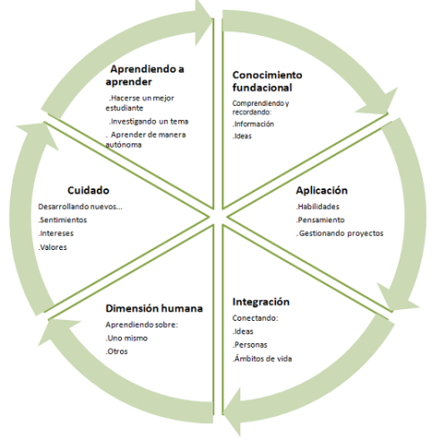
Taxonomia de Fink

Slide 94
Taxonomia en ProMETA

Slide 95
Imago
DEI
Formacion
Koinania
Valores
Plan de educación
Visión
Objetivos
(del aprendizaje)
Facultad
Objetivos
educativos
Misión
Filosofia
educativa
Contexto
Doctrina
Directiva – administrar – organizar – visionar – coordinar – hace mover y navegar

Slide 96

La necesidad de que los docentes entiendan…
1. Como enseñar
2. El currículo
3. Su estudiante
La facultad está en su propio viaje educativo.

Slide 97
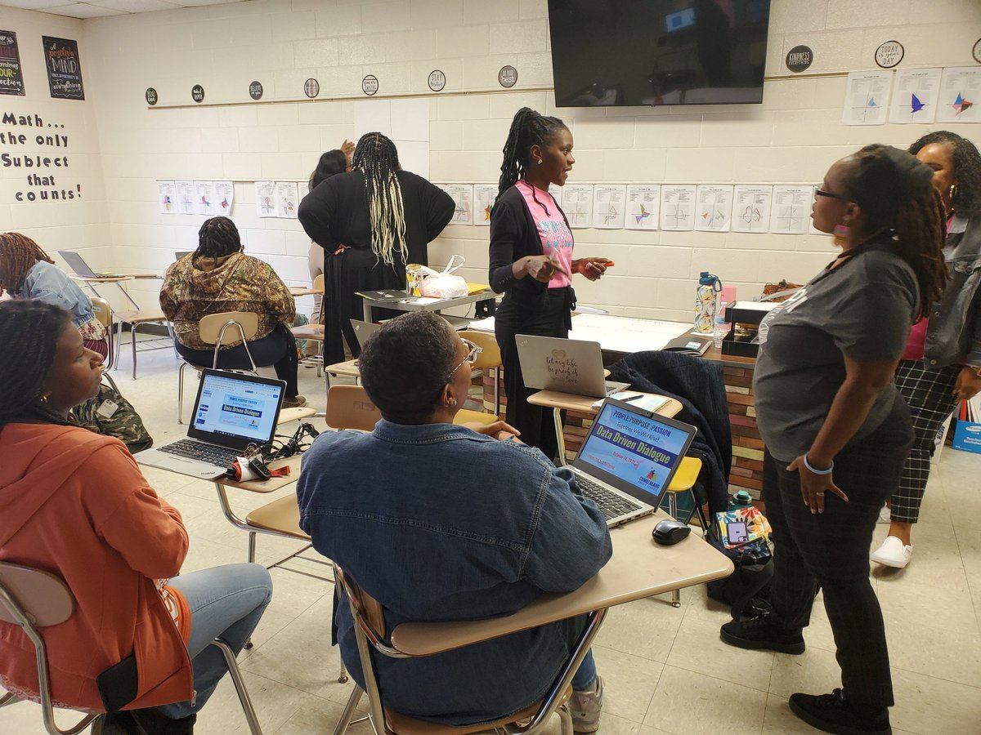

Slide 98
Imago
DEI
Formacion
Koinania
Valores
Plan de educación
Métodos
Currículo
Visión
Objetivos
(del aprendizaje)
Facultad
Objetivos
educativos
Misión
Filosofia
educativa
Contexto
Doctrina
Directiva – administrar – organizar – visionar – coordinar – hace mover y navegar

Slide 99
PEDAGOGIA ANDRAGOGIA
proceso de aprendizaje para niños proceso de aprendizaje para adultos

Slide 100
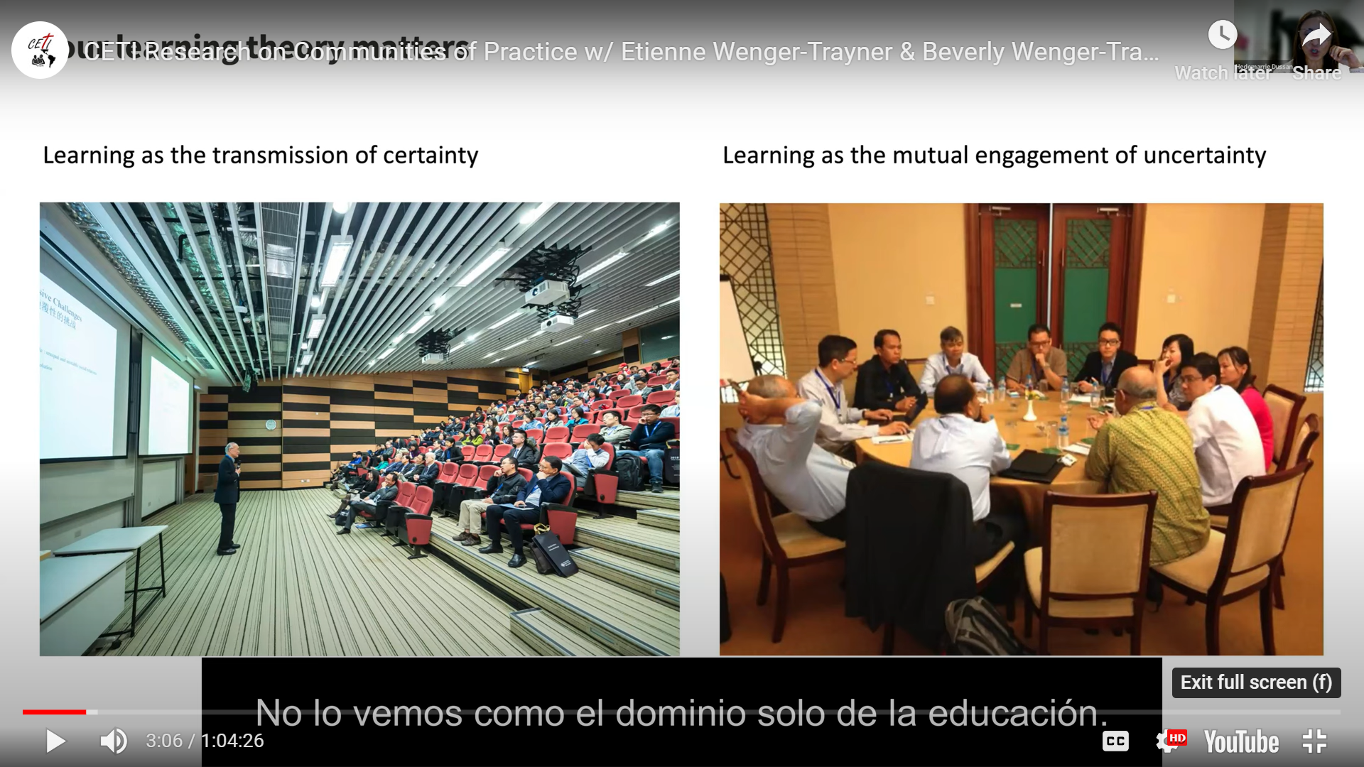

Slide 101
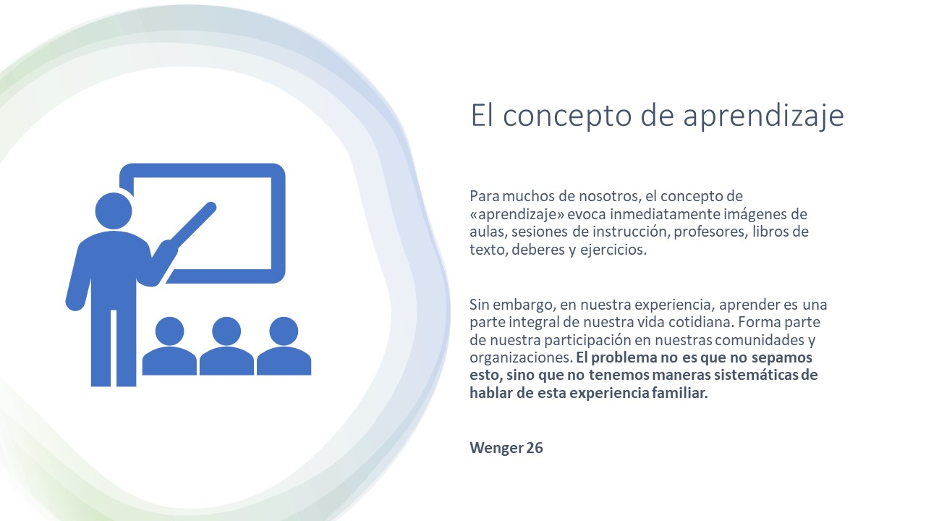

Slide 102


Slide 103


Slide 104

La Comunidad de Practica
Aprender como un Aprendiz

Slide 105
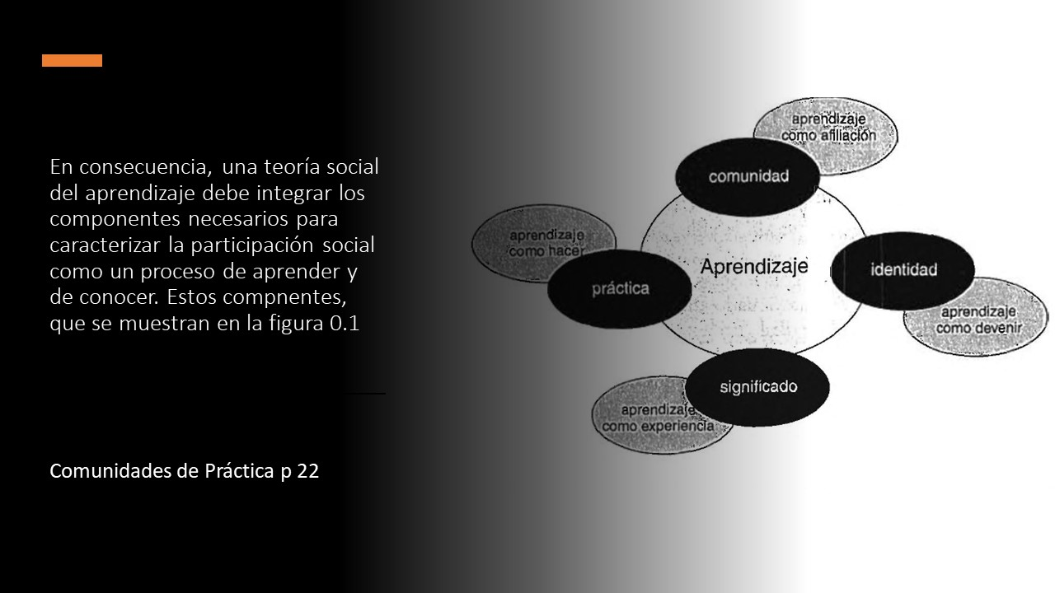

Slide 106
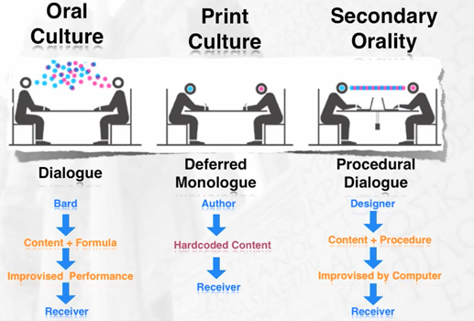

Slide 107
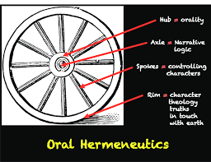

Slide 108
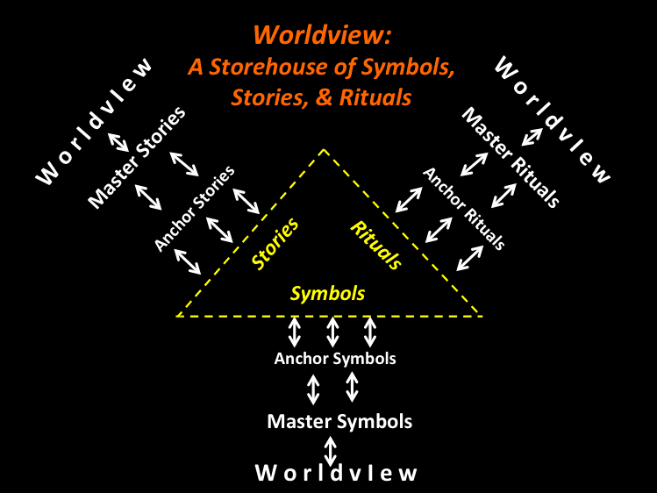

Slide 109
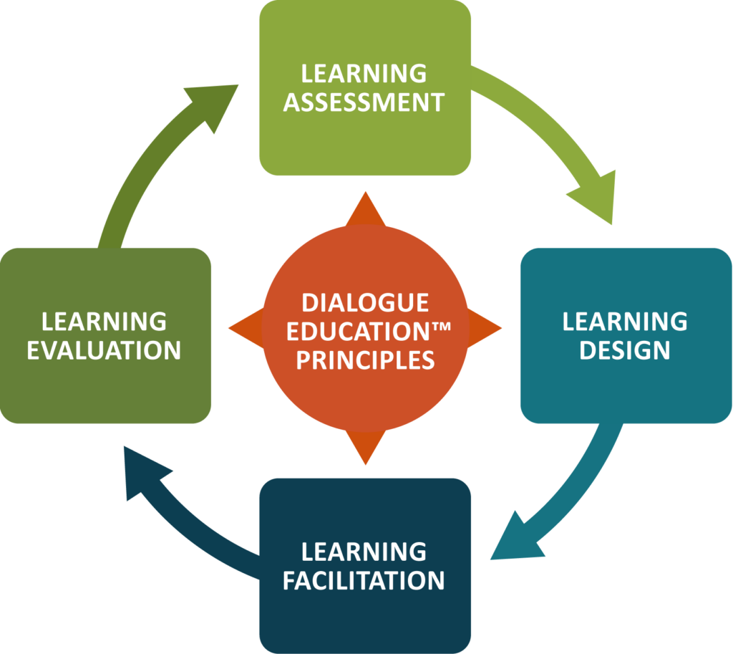

Slide 110
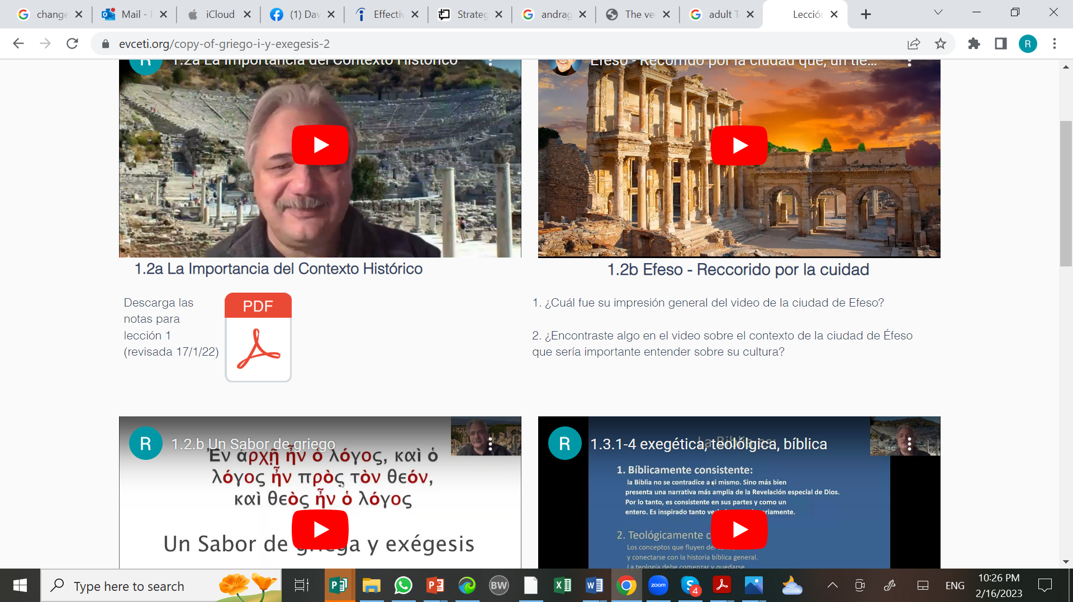

Slide 111
Imago
DEI
Formacion
Comprensión
Transformativa
Koinania
Valores
Plan de educación
Métodos
Currículo
Visión
Objetivos
(del aprendizaje)
Facultad
Objetivos
educativos
Misión
Filosofia
educativa
Contexto
Doctrina
Directiva – administrar – organizar – visionar – coordinar – hace mover y navegar

Slide 112
Imago
DEI
Praxis
Formacion
Comprensión
Transformativa
Koinania
Valores
Plan de educación
Métodos
Currículo
Visión
Objetivos
(del aprendizaje)
Facultad
Objetivos
educativos
Misión
Filosofia
educativa
Contexto
Doctrina
Directiva – administrar – organizar – visionar – coordinar – hace mover y navegar

Slide 113
Imago
DEI
Praxis
Formacion
Comprensión
Transformativa
Koinania
Valores
Plan de educación
Métodos
Currículo
Visión
Objetivos
(del aprendizaje)
Facultad
Objetivos
educativos
Misión
Filosofia
educativa
BACHIILLERATO
Contexto
Doctrina
Directiva – administrar – organizar – visionar – coordinar – hace mover y navegar

Slide 114
Imago
DEI
Praxis
Formacion
Comprensión
Transformativa
Koinania
Valores
Plan de educación
Métodos
Currículo
Visión
Objetivos
(del aprendizaje)
Facultad
Objetivos
educativos
Misión
LICENCIATURA
Filosofia
educativa
BACHIILLERATO
Contexto
Doctrina
Directiva – administrar – organizar – visionar – coordinar – hace mover y navegar

Slide 115
Imago
DEI
Praxis
Formacion
Comprensión
Transformativa
Koinania
Valores
Plan de educación
Métodos
Currículo
Visión
Objetivos
(del aprendizaje)
Facultad
Objetivos
educativos
Misión
MAESTRIA
LICENCIATURA
Filosofia
educativa
BACHIILLERATO
Contexto
Doctrina
Directiva – administrar – organizar – visionar – coordinar – hace mover y navegar

Slide 116
Imago
DEI
Praxis
FORMACIÓN
Formacion
Comprensión
Transformativa
CAPACITACIÓN
Koinania
Valores
Plan de educación
Métodos
Currículo
IDENTIDAD
Visión
Objetivos
(del aprendizaje)
Facultad
Objetivos
educativos
Misión
MAESTRIA
LICENCIATURA
Filosofia
educativa
BACHIILLERATO
Contexto
Doctrina
Directiva – administrar – organizar – visionar – coordinar – hace mover y navegar

